Slide 1
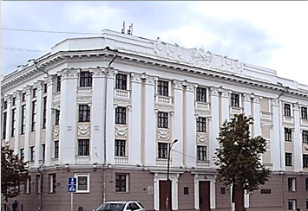
Сектор по информационно-библиотечному обслуживанию IT
и радиотехнического профиля 5-е зд. Читальный зал №2
ВЫСТАВКА КНИГ ПО ТЕМЕ «ИНФОРМАТИКА»
Март, 2019

Slide 2
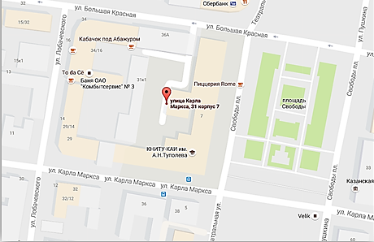
Уважаемые читатели!
Приглашаем на тематическую выставку книг по информатике
в читальный зал №2 НТБ им. Н.Г. Четаева
по адресу:
ул. К. Маркса, д.31/7(5-е здание КНИТУ-КАИ) ауд. 302а

Slide 3
Иопа, Николай Иванович. Информатика (для технических специальностей) : учеб. пособие для студ. вузов / Н. И. Иопа. - М. : КНОРУС, 2011. - 472 с. - ISBN 978-5-406-00688-7 : 650.00 р., 150.00 р.
Аннотация: Излагаются основные понятия и определения, составляющие основу индустрии информатики, рассматриваются основные свойства информации, оценка ее количества и качества, задачи и методы обработки с использованием новых технологий, теоретические вопросы, связанные с передачей информации, а также технические средства передачи и их особенности. Пособие включает 16 лабораторных работ, посвященных офисным средствам обработки информации, работе в Интернете, а также представлению и обращению различных видов численных данных на компьютере. В основу пособия положен курс лекций по данной дисциплине, читаемый автором в течение нескольких лет в Рязанском государственном радиотехническом университете для студентов, обучающихся по направлению «Информатика и вычислительная техника». Для студентов вузов дневного и заочного отделений, бакалавров и магистров, обучающихся по направлениям 230100 «Информатика и вычислительная техника», 090100 «Информационная безопасность» и специальности 010503 «Математическое обеспечение и администрирование информационных систем». Может быть полезно студентам других специальностей и пользователям, занимающимся компьютерной обработкой информации. Имеются экземпляры в отделах:
Н.Аб(1.зд) К.Маркса 10 (2) ч/з1 (1 зд), К.Маркса 10 (43) ч/з2 (5зд), К.Маркса 31/7 ( (49 ) ч/з5 (8-е зд), Четаева,18а (48) ч/з4 (3 зд), Толстого 15 (54) ч/з5 (8-е зд), Четаева,18а (1 экз)

Slide 4
Молчанов, Алексей Юрьевич. Системное программное обеспечение : учебник для студ. вузов / А. Ю. Молчанов. - 3-е изд. - СПб. : Питер , 2010. - 400 с. - (Учебник для вузов). - ISBN 978-5-49807-153-4 : 322.00 Аннотация: В книге рассматриваются основные теоретические принципы и реализующие их технологии, лежащие в основе современных средств разработки программного обеспечения. В ней содержится вся необходимая информация о трансляторах, компиляторах, интерпретаторах, а также о других составляющих систем программирования, от базовых теоретических сведений до современных технологий разработки распределенных программ. Третье издание полностью отвечает содержанию дисциплины «Системное программное обеспечение» по новой версии стандарта. Автор постарался придать материалу практическую направленность по сравнению с предыдущей редакцией книги. С одной стороны, это позволило сократить теоретические разделы книги, не отклоняясь от требований образовательного стандарта, что, по мнению автора, должно способствовать лучшему усвоению учебного материала, а с другой стороны, книга может оказаться полезной не только студентам, но и специалистам, чья деятельность напрямую связана с созданием средств обработки текстов и структурированных текстовых команд. Допущено Министерством образования и науки Российской Федерации в качестве учебника для студентов высших учебных заведений, обучающихся по специальностям «Вычислительные машины, комплексы, системы и сети» и «Автоматизированные системы обработки информации и управления» направления подготовки дипломированных специалистов «Информатика и вычислительная техника».
Имеются экземпляры в отделах:
Н.Аб.(1зд), К.Маркса 10 (2) ч/з2 (5зд), К.Маркса 31/7 (3) ч/з3 (7 зд), Б.Красная 55 (12) ч/з4 (3 зд), Толстого 15 (3)

Slide 5
Елович, Ирина Владимировна. Информатика : учебник для студ. вузов / И. В. Елович, И. В. Кулибаба ; под ред. Г. Г. Раннева. - М. : Академия, 2011. - 400 с. - (Высшее профессиональное образование) (Бакалавриат). - ISBN 978-5-7695-7975-2 : 526.90 р.
Аннотация: Рассмотрены основные категории аппаратных и программных средств вычислительной техники. Указаны базовые принципы построения архитектур вычислительных систем. Приведены эффективные методы работы с распространенными программными продуктами. Описаны основные средства, приемы и методы программирования. Рассматриваются современные программные продукты, такие как LabVIEW, MATLAB, Mathcad, Multimedia и др. Для студентов учреждений высшего профессионального образования.
Имеются экземпляры в отделах:
Н.Аб. (1зд) ,К.Маркса10 (2) ч/з1 (1 зд), К.Маркса 10 (7 ) ч/з2 (5зд), К.Маркса 31/7 (2 ) ч/з3 (7 зд), Б.Красная 55 (15) ч/з4 (3 зд), Толстого 15 (2 ) ч/з5 (8-е зд), Четаева,18а (2)

Slide 6
Боженюк, Александр Витальевич.
Интеллектуальные интернет-технологии : учебник для студ. вузов / А. В. Боженюк, Э. М. Котов, А. А. Целых. - Ростов н/Д : Феникс, 2009. - 381 с. - (Высшее образование). - ISBN 978-5-222-15978-1 : 259.20 р.
Аннотация: В учебнике даны понятия и основы интеллектуальных интернет-технологий. Рассмотрены архитектурные особенности организации и функционирования современных интеллектуальных интернет-систем. Изложены вопросы информационного и программного обеспечения интеллектуальных интернет-систем. Учебник содержит систематизированную и актуальную информацию с учетом последних научных данных, полученных отечественными и зарубежными исследователями. Учебник построен на основе современных методических концепций, содержит примеры, практические рекомендации, контрольные вопросы и задания. Для студентов высших учебных заведений, обучающихся по специальности 080801 «Прикладная информатика (в экономике)».
Имеются экземпляры в отделах:
Н.Аб. (1зд),К.Маркса 10 (2) ч/з1 (1 зд), К.Маркса 10 (5) ч/з2 (5зд), К.Маркса 31/7 (5) ч/з3 (7 зд), Б.Красная 55 (3) ч/з4 (3 зд), Толстого 15 (10)

Slide 7
Кардашев, Генрих Арутюнович.
Цифровая электроника на персональном компьютере. Electronics Workbench и Micro-Cap / Г. А. Кардашев. - 2-е изд., стер. - М. : Горячая линия - Телеком, 2012. - 312 с. - (Массовая радиобиблиотека ; 1263). - ISBN 978-5-9912-0256-5 : 396.00 р.
Аннотация: Дается введение в схемотехническое моделирование цифровых электронных устройств на компьютере. Моделирование выполняется с использованием наиболее простых и популярных программ Electronics Workbench и Micro-Cap. Подробно излагается методика компьютерного моделирования цифровых устройств от простейших логических элементов до микропроцессора. Последовательно с рассмотрением работы моделей приводятся необходимые сведения о программах и советы по их конкретному применению. Книга может быть использована для изучения и практического применения цифровой электроники и методов схемотехнического моделирования электронных устройств на компьютерах. Для широкого круга читателей.
Имеются экземпляры в отделах:
ХР(1зд), К.Маркса10 (2) ч/з5 (8-е зд), Четаева,18а (2) ч/з2 (5зд), К.Маркса 31/7 (2)

Slide 8
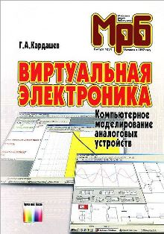
Кардашев, Генрих Арутюнович. Виртуальная электроника. Компьютерное моделирование аналоговых устройств / Г. А. Кардашев. - 3-е изд., стер. - М. : Горячая линия - Телеком, 2015. - 260 с. - (Массовая радиобиблиотека ; вып. 1251). - ISBN 978-5-9912-0292-3 : 330.00 р.
Аннотация: Дается введение в схемотехническое моделирование аналоговых электронных устройств на компьютере. Моделирование выполняется без формул на языке схем и графиков с использованием наиболее простых и популярных программ и Micro-Cap. Подробно рассматривается методика компьютерного моделирования более 150 простейших схем, и приводятся соответствующие результаты в виде screen shot (экранных снимков). Изложение сопровождается необходимыми советами по применению программ. Поясняется смысл используемых научно-технических терминов, и приводятся короткие этимологические и исторические справки. Разбираются парадоксы, возникающие при моделировании реальных устройств. Рассматривается компьютерное моделирование ряда аналоговых устройств, которые могут быть изготовлены самостоятельно из электронных наборов и модулей комплектов «Мастер КИТ». Для широкого круга читателей.
Имеются экземпляры в отделах:
ХР(1зд), К.Маркса 10 (1) ч/з5 (8-е зд), Четаева,18а (2) ч/з2 (5зд), К.Маркса 31/7 (7)

Slide 9
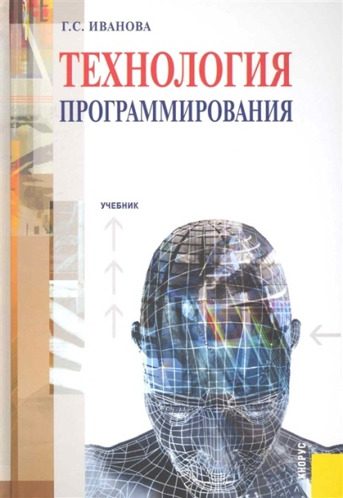
Иванова, Галина Сергеевна. Технология программирования : учебник для студ. вузов / Г. С. Иванова. - М. : КНОРУС, 2011. - 336 с. - ISBN 978-5-406-00519-4 : 325.00 р., 338.46 р.
Аннотация: Подробно рассмотрены основные методы и нотации, применяемые при разработке сложного программного обеспечения. Особое внимание уделено проектированию программных систем с использованием структурного и объектного подходов. Детально разобраны основные приемы обеспечения требуемых технологических свойств. Приведена классификация и проанализированы принципы проектирования пользовательских интерфейсов программного обеспечения. Материал учебника проиллюстрирован большим количеством примеров, поясняющих рисунков и проектной документации. Для студентов вузов, которые обучаются по специальностям, предполагающим изучение технологии программирования. Полезен при оформлении документации к курсовым и дипломным работам и проектам, связанным с разработкой программного обеспечения. Может быть интересен всем изучающим программирование самостоятельно.
Имеются экземпляры в отделах:
Н.Аб.К.Маркса 10(2),
ч/з1 (1 зд), К.Маркса 10(20),
ч/з2 (5зд), К.Маркса 31/7(20),
ч/з3 (7 зд), Б.Красная 55(56),
ч/з4 (3 зд), Толстого 15(12),
ч/з5 (8-е зд), Четаева,18а(20)

Slide 10
Илюшечкин, Владимир Михайлович. Основы использования и проектирования баз данных : учеб. пособие для студ. вузов / В. М. Илюшечкин. - М. : Юрайт ; [Б. м.] : ИД Юрайт, 2010. - 213 с. - (Основы наук). - ISBN 978-5-9916-0580-9 (Изд-во Юрайт). - ISBN 978-5-9692-0853-7 (ИД Юрайт) : 334.84 р.
Аннотация: В учебном пособии содержатся теоретические и практические сведения о современных системах управления базами данных (СУБД), об использовании и проектировании баз данных. Рассматриваются языковые и программные средства СУБД и систем автоматизации проектирования баз данных. Приведены примеры создания мифологических и даталогических моделей, позволяющие студентам научиться проектировать базы данных. Предназначено для студентов, обучающихся по направлению «Информатика и вычислительная техника».
Имеются экземпляры в отделах:
Н.Аб. К.Маркса 10 (2) ч/з2 (5зд), К.Маркса 31/7 (2 ) ч/з3 (7 зд), Б.Красная 55 (15) ч/з4 (3 зд), Толстого 15 (2) ч/з5 (8-е зд), Четаева,18а (4)

Slide 11
Жадаев, Александр Геннадьевич. Антивирусная защита ПК: от "чайника" к пользователю. / А. Г. Жадаев. - СПб. : БХВ-Петербург, 2010. - 224 с. - (Самоучитель). - ISBN 978-5-9775-0545-1 : 166.80 р.
Аннотация: Описана настройка средств антивирусной защиты системы Windows 7, даны способы защиты компьютера с помощью бесплатных и наиболее популярных антивирусных программ. Рассмотрена организация защиты от проникновения вирусов из всех источников: Интернета, компакт-дисков, флэш-памяти и др. Рассказано, что такое компьютерные вирусы, черви, троянские программы, где они обитают и какую опасность предоставляют для компьютера. Представлен комплекс мер, включающий настройку операционной системы, установку и настройку антивирусных программ и входящих в них брандмауэров. Подробно рассмотрены бесплатные программы-антивирусы для компьютеров с ОС Windows XP/Vista/7 — Avira AntiVir Personal и Dr.Web Cureft! Детально, с помощью простых пошаговых инструкций описана работа с наиболее эффективным на сегодняшний день антивирусом Norton Internet Security, дающим профессиональную и комплексную защиту. Представлен обзор антивирусов фирм McAfee, ESET, Лаборатории Касперского, Panda Security. Для широкого круга пользователей.
Имеются экземпляры в отделах:
Н.Аб.(1зд), К.Маркса 10 (2) ХР .(1зд), К Маркса 10 (2) ч/з2 (5зд), К.Маркса 31/7(2) ч/з3 (7 зд), Б.Красная 55 (2) ч/з4 (3 зд), Толстого 15 (2)

Slide 12
Головин, Юрий Алексеевич. Информационные сети : учебник для студ. вузов / Ю. А. Головин, А. А. Суконщиков, С. А. Яковлев. - М. : Академия, 2011. - 384 с. - (Высшее профессиональное образование). ISBN 978-5-7695-6459-8 : 539.00 р
Аннотация: В учебнике рассмотрены основные технологии построения информационных сетей — неотъемлемой части информационной системы любого предприятия — на базе концепции архитектуры открытых систем. Для физического и канального уровней изложены принципы функционирования современных скоростных технологий построения локальных информационных сетей: Fast Ethernet, 100VG-AnyLAN, FDDI, Gigabit Ethernet и т.д. Рассматриваются сетевой и транспортный уровни, отвечающие за маршрутизацию информации в информационной сети и надежную ее доставку, а также некоторые приложения Internet: протоколы Telnet, FRP, NFS, SMTP, SNTP и т.д. Для студентов учреждений высшего профессионального образования. Имеются экземпляры в отделах:
Н.Аб. (1зд) ,К.Маркса 10 (2) ч/з1 (1 зд), К.Маркса 10 (3) ч/з2 (5зд), К.Маркса 31/7 (4) ч/з3 (7 зд), Б.Красная 55 (85) ч/з4 (3 зд), Толстого 15 (3) ч/з5 (8-е зд), Четаева,18а (3)

Slide 13
Грибунин, Вадим Геннадьевич. Комплексная система защиты информации на предприятии : учеб. пособие для студ. вузов / В. Г. Грибунин, В. В. Чудовский. - М. : Академия, 2009. - 416 с. - (Высшее профессиональное образование). - ISBN 978-5-7695-5448-3 : 468.60 р.,
Аннотация: В учебном пособии раскрыты научные, методологические и законодательные основы организации комплексной системы защиты информации на предприятии, а также основные аспекты практической деятельности по ее созданию, обеспечению функционирования и контроля эффективности. Для студентов высших учебных заведений. Может быть использовано в практической работе сотрудниками предприятий и организаций независимо от их организационно-правовой формы и ведомственной принадлежности. Имеются экземпляры в отделах:
Н.Аб. (1зд), К.Маркса 10(2)
ч/з1 (1 зд), К.Маркса 10 (2 ) ч/з2 (5зд), К.Маркса 31/7 (5) ч/з4 (3 зд), Толстого 15 (2) ч/з5 (8-е зд), Четаева,18а (5 ) ч/з3 (7 зд), Б.Красная 55 (58)

Slide 14
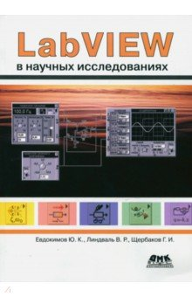
Евдокимов, Юрий Кириллович. LabVIEW в научных исследованиях : учеб. пособие для студ. вузов / Ю. К. Евдокимов, В. Р. Линдваль, Г. И. Щербаков . - М. : ДМК Пресс, 2012. - 400 с. + 1 эл. опт. диск (DVD-ROM). - ISBN 978-5-94074-775-8 : 366.47 р.
Аннотация: В данной книге возможности Lab VIEW как среды программирования демонстрируются на примерах в области цифровой обработки сигналов, радиоэлектроники, компьютерных измерений и автоматизации эксперимента, электродинамики и распространения радиоволн. Большая часть примеров в книге строится по принципу «от простого к сложному», показавшему свою эффективность на курсах изучения LabVIEW. К книге прилагается компакт-диск, на котором размещены виртуальные лабораторные работы, а также демонстрационная версия LabVIEW 2010. Книга рекомендуется для студентов радиотехнических и телекоммуникационных специальностей вузов, а также может быть полезна инженерам и научным работникам.
Имеются экземпляры в отделах:
Н.Аб. (1зд) К.Маркса 10(2) ч/з2 (5зд), К.Маркса 31/7 (13)

Slide 15
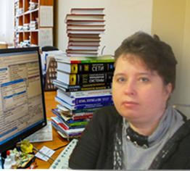
СПАСИБО ЗА ВНИМАНИЕ!
Составители:
Ильина Татьяна Юрьевна,
главный библиотекарь сектора по информационно-библиотечному обслуживанию IT и радиотехнического профиля
Калина Ирина Геннадьевна,
ведущий библиотекарь сектора по информационно-библиотечному обслуживанию IT и радиотехнического профиля
Адрес: г.Казань, ул. К.Маркса, д.31/7, ауд.302а
внутр.тел. 58-16

